Slide 1
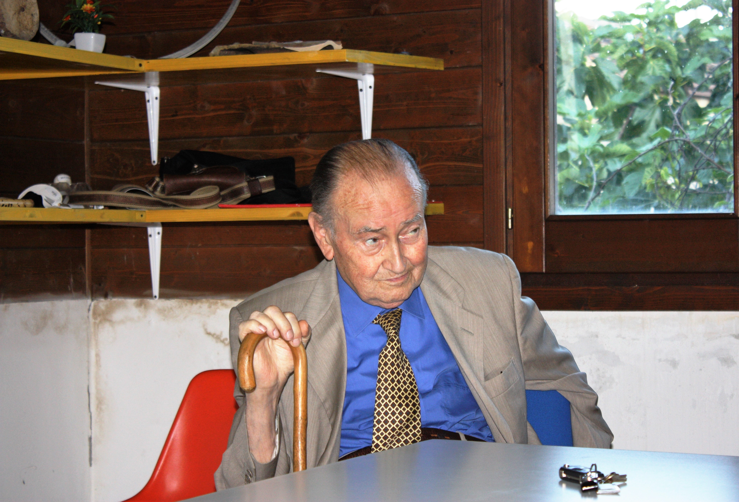
Eduardo Apa

Slide 15
